Slide 1

168充值宝
全网开通建设方案 v0.1

Slide 2
方案概要
号百
←话费
←支付宝
号百
冉思
用户
Q币→
游戏币→
号百
滚动号码池，扣除话费，充值Q币
冉思
1、通过话费方式向号百购买Q币，充值到指定的QQ号码内；
2、冉思用含有Q币QQ号码给三网用户代充QQ游戏币或QQ服务；
用户
三网用户通过第三方支付(支付宝)通过168充值平台购买游戏币或QQ服务；
说明：
1、Q币作用：充值QQ游戏币或QQ服务；
2、用自己的QQ号码，可给他人代充；
3、冉思已经实现了自动代充功能；
4、冉思无法提供大量电信手机号，而且月费成本，故希望号百能对特定手机号，开通号码池充值；
核心：Q币代充游戏币

Slide 3

方案优势
号百 由冉思预先通过话费，直接购买Q币，不存在扣费风险
168充值宝 即开放三网用户，又规避了腾讯对充值限制
冉思 利用号百Q币的折扣优势，进行推广与运营
QQ 开放所有QQ号码，开放所有QQ服务，可多种游戏
技术 经过内部测试于局部测试，充值成功率100%

Slide 4
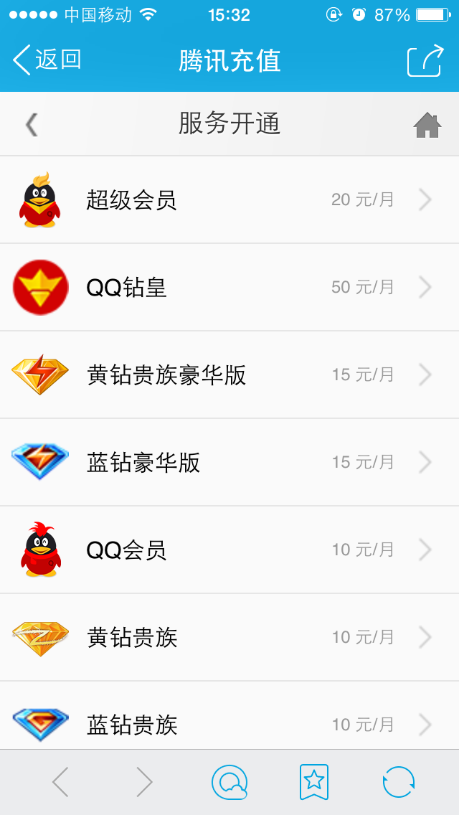
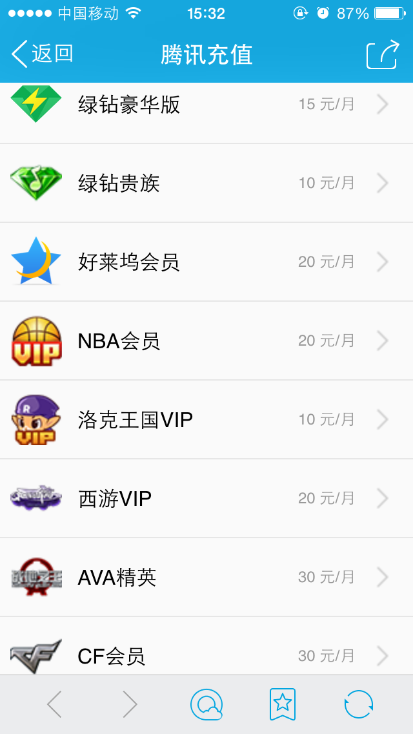
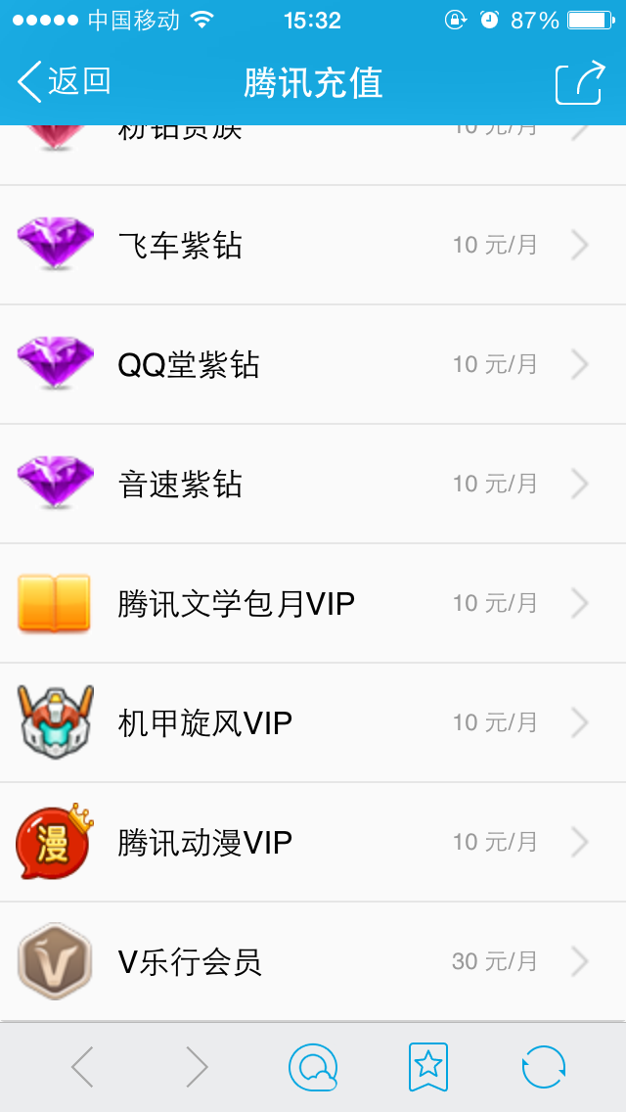
可开放QQ服务

Slide 5
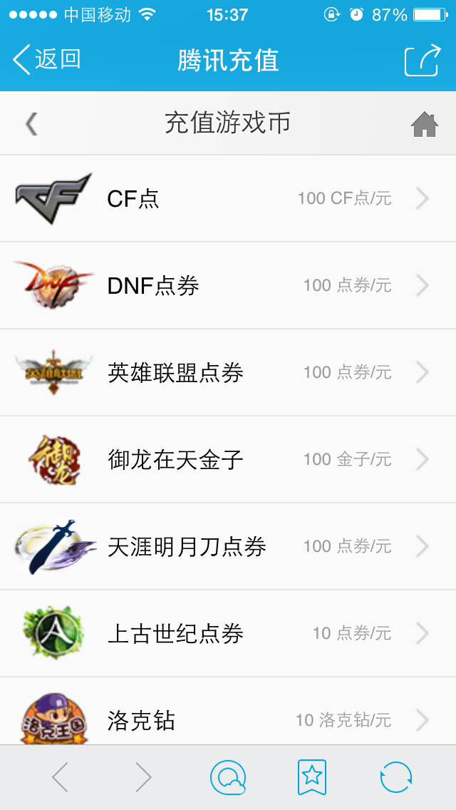
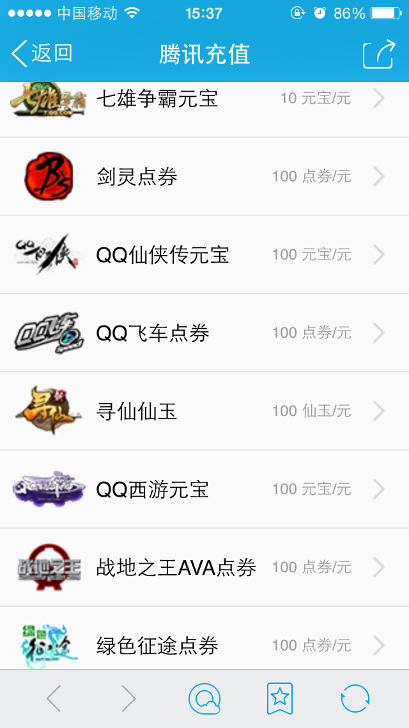
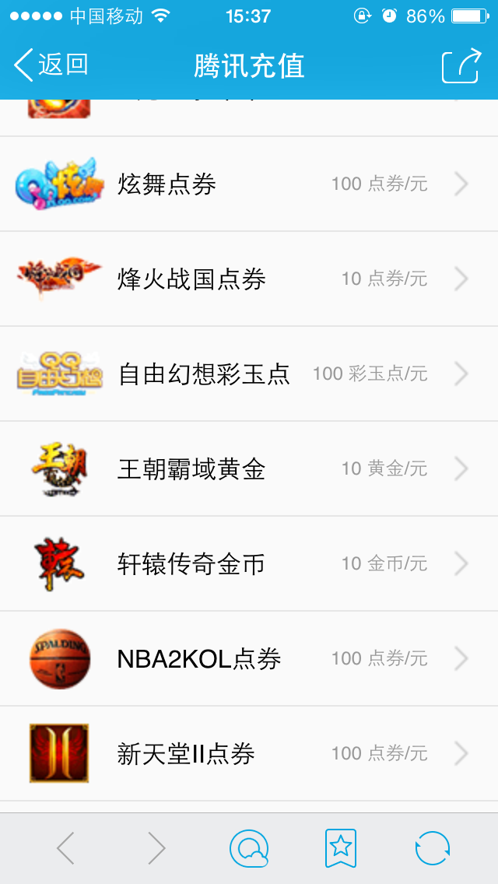
可开放QQ游戏

Slide 6
当前情况
抽取android版用户
- 抽取了部分168充值用户，进行电话访问，介绍产品邀请用户进行充值，从9月8日到9月21日共50笔，成功充值50笔，成功率100%
- ThemeGallery is a Design Digital Content & Contents mall developed by Guild Design Inc.

Slide 7
Thank You !
杭州冉思

